Slide 1


əл-Фараби атындағы Қазақ Ұлттық Университеті
Химия жəне химиялық технология факультеті
ДӘРІС № 5
Оксидоредуктазалар: өкілдері, құрылысы, ролі.
Дәріс оқыған: х.ғ.к. Берғанаева Гүлзат Ерғазықызы

Slide 2
ОКСИДОРЕДУКТАЗАЛАР (I)
тотығу-тотықсыздану реакцияларын катализдейтін ферменттер класы;
жасушашілік екі компонентті ферменттер;
биологиялық тотығуға (БТ) қатысады.
Тотығу түрлеріне қарай 4 топқа бөледі:
Дегидрогеназалар (ДГ) – дегидрлеу, субстраттан сутегін, гидрид-ионын бөліп шығару арқылы тотықтыратын ферменттер;
Цитохромдар (Цх) – субстраттан ē бөліп тасымалдайтын ферменттер;
Каталаза, пероксидаза – H₂O₂ суға және оттек молекуласы н/е оттек атомына дейін ыдыратады;
Оксигеназалар – субстратқа O-атомдарын енгізу арқылы тотықтырады.

Slide 3
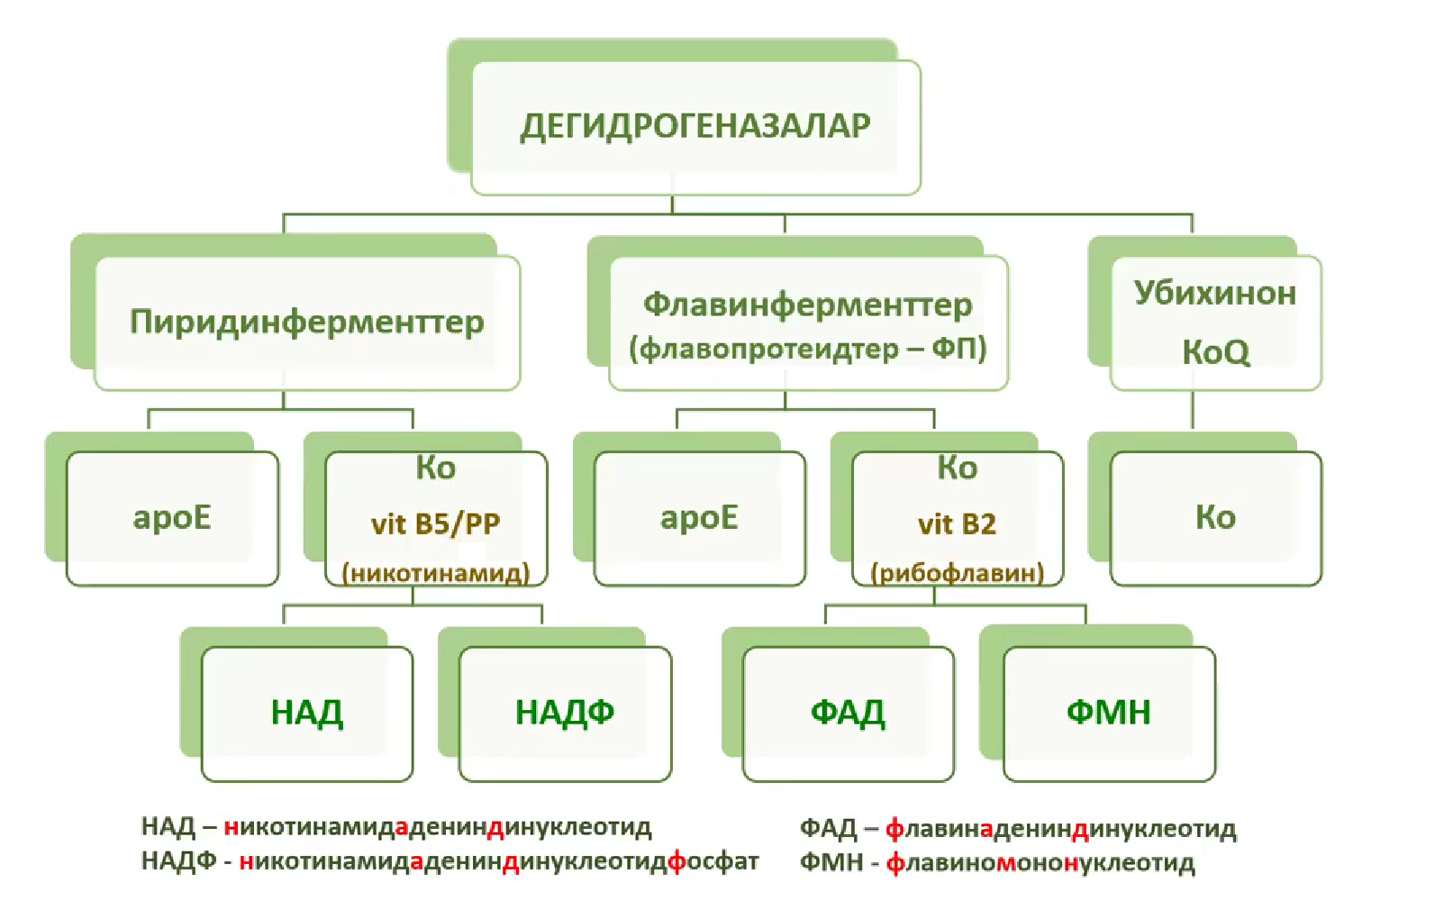

Slide 4
Дегидрогеназаларға (ДГ) үш ферменттер өкілдері жатады: пиридинферменттер, флавинферменттер және убихинон.
Пиридинферменттер (ПФ)
екі компонентті ферменттер, ароЕ пен Ко тұрады.
Коферменттері НАД және НАДФ-ке тәуелді болады.
Ко құрамына В5 (РР) – никотинамид дәрумені кіреді

Slide 5
ПФ екі формада болады: тотыққан және тотықсызданған.
Тотыққан күйде Ко апоЕ-пен мырыш (Zn²⁺) ионы арқылы байланысады.
Тотықсызданғанда апоЕ Ко-тен бөлініп шығады.
Құрылымдық жақтан ПФ-дің коферменттері біршама күрделі болғанымен, іс жүзінде никотинамид қана тотығу-тотықсыздану реакциясына қатысады. Қалған бөлігі (формулада R-әріпімен белгіленген) реакция барысында Ко молекуласының тұрақтылығын сақтап, реакцияның ақаусыз жүруін қамтамасыз етеді.
ПФ тотықсызданғанда құрамындағы бір қос байланыс үзіледі, қалған екі қос байланыс «хиноидты» құрылым түзеді. 4-ші орында тұрған көміртек атомының (С₄) бір валентлігі босап, оған субстраттан бөлінген бір сутек атомы қосылады, ал 2-ші сутек атомы протонға (Н⁺) және электронға (ē) ыдырайды. Бөлінген ē азоттың оң зарядын бейтараптандырады, заряд жойылған соң апофермент коферменттен бөлініп шығады, ал Н⁺ ерітіндіде қалады. Сондыққан ПФ-тің тотықсызданған күйін НАДНН⁺ деп жазады (яғни ПФ өзіне бір сутек атомын (Н) және бір протон (Н⁺) қосып алғанын білдіреді). Алайда жазуға ыңғайлы болу үшін НАДН₂ деп жазады.

Slide 6
ПФ маңызы
ПФ(НАД) – біріншілік ДГ-ға жатады, себебі олар субстратқа тікелей әсер етіп, оларды тотықтырады. ПФ (НАД) митохондриада биологиялық тотығуға (тіндік тыныс алуға) қатысып, энергияның түзеді..
ПФ (НАДФ) – екіншілік ДГ, цитоплазмада болады, биологиялық тотығуға қатыспайды, яғни энергия көзі болалмайды. Алайда сутек доноры ретінде бос май қышқылдарының (БМҚ), холестериннің, стероидты гормондардың синтезіне қатысады.

Slide 7
Флавиндік ферменттер (флавопротеидтер - ФП)
екі компонентті ферменттер, апоЕ пен Ко-тен тұрады. Коферменттері ФАД және ФМН-ге тәуелді болады. Кофермент құрамына В₂ – рибофлавин дәрумені кіреді.

Slide 8
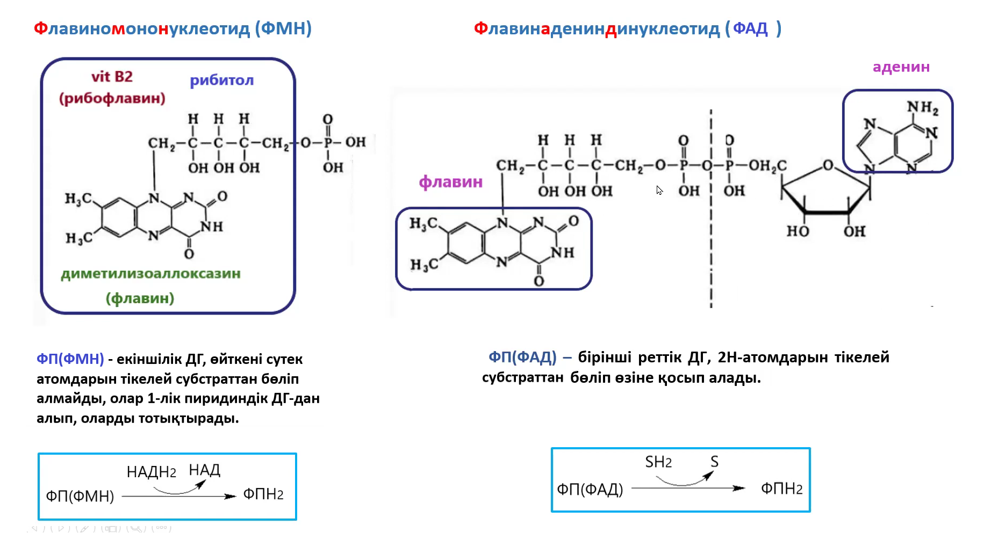

Slide 9
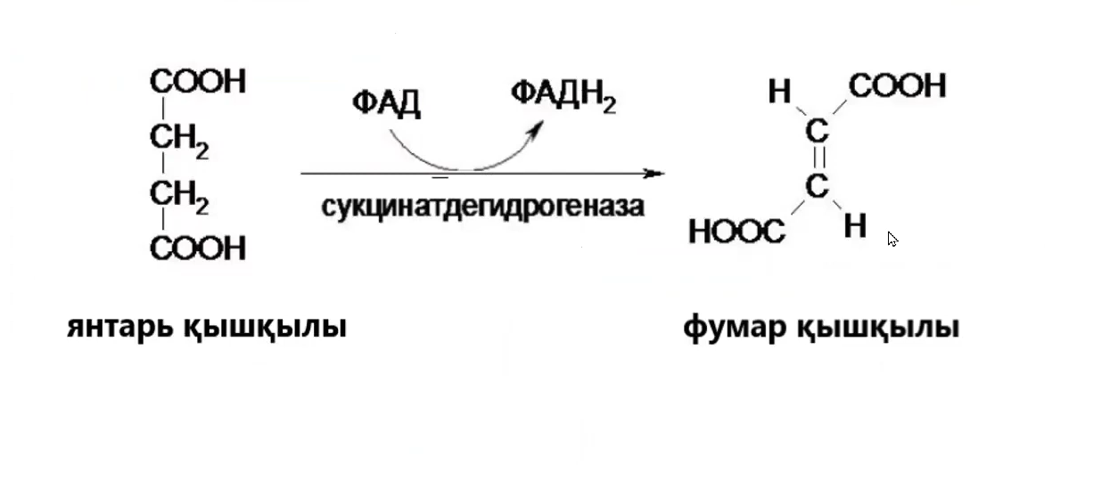

Slide 10
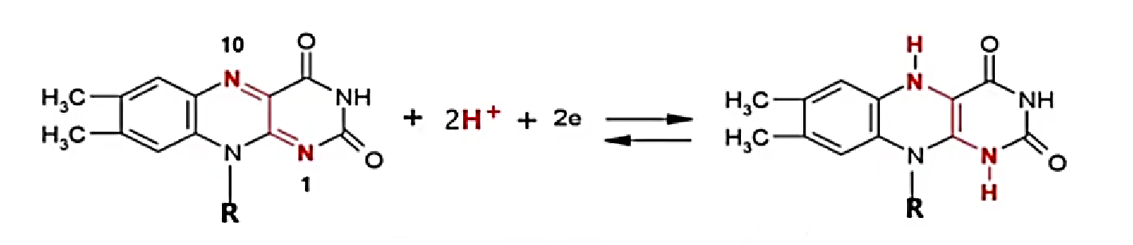
Тотыққан (сары) – ФП
Тотықсызданған (түссіз) – ФПН₂
ФП тотықсызданғанда диметилизооаллоксазин сақинасындағы екі қос байланыстың орнына бір қос байланыс түзіледі. Соның нәтижесінде 1-ші және 10-шы орындардағы азотқа сутек атомдары байланысады. Тотықсызданған ФП убихинон арқылы тотығады.

Slide 11
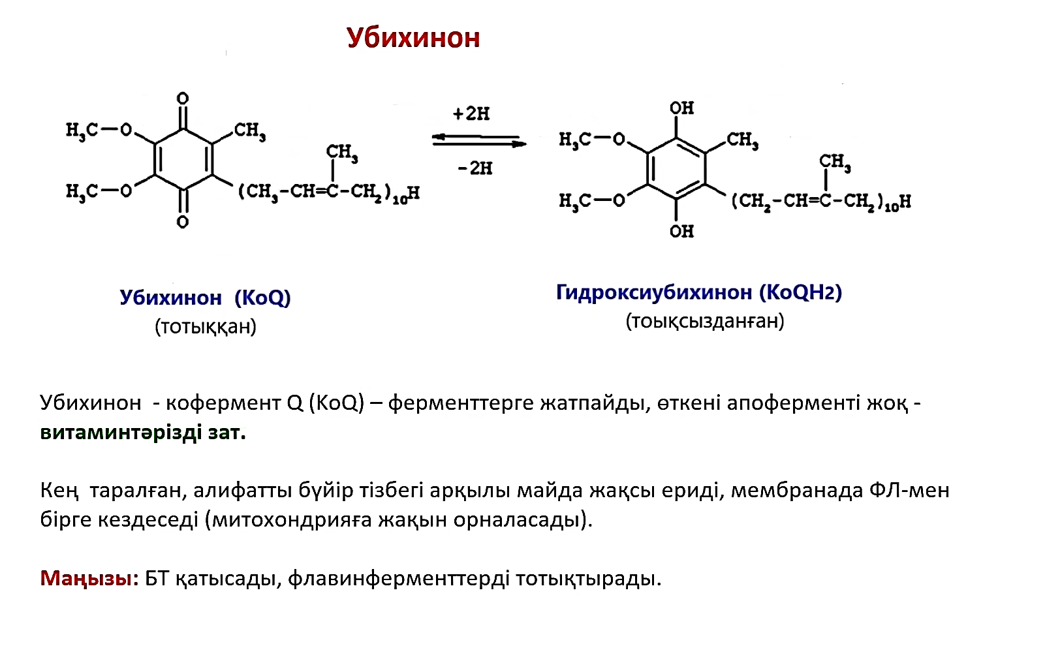

Slide 12
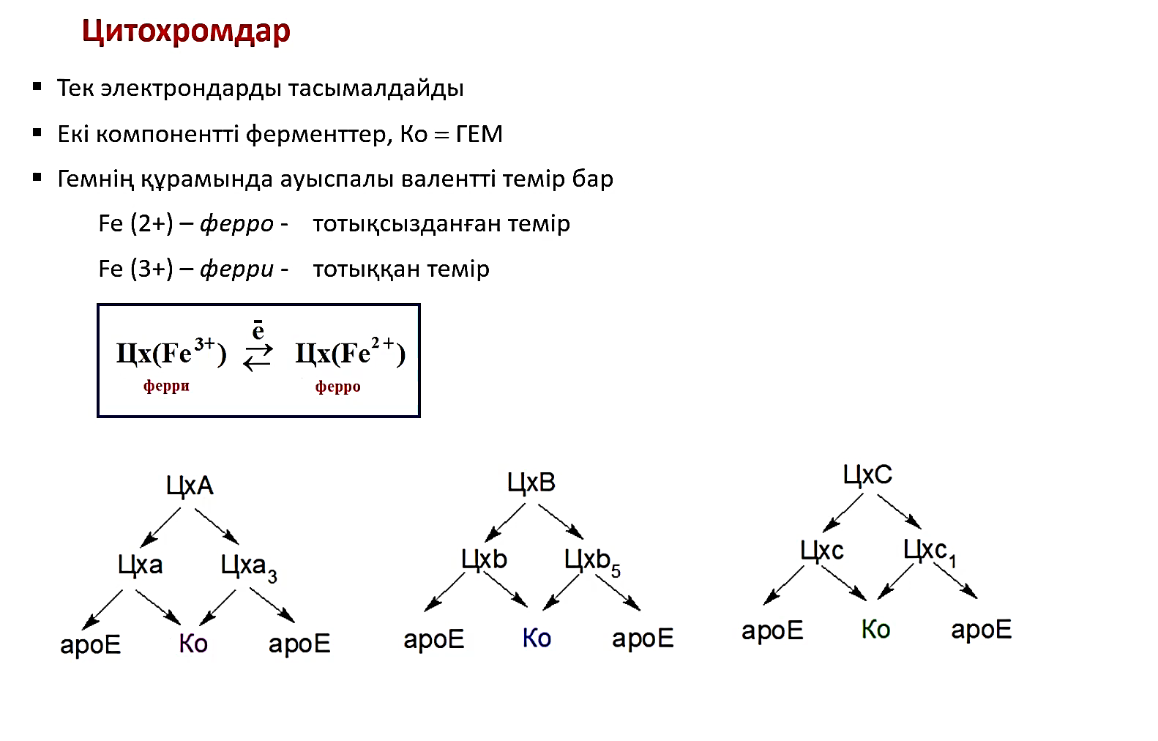

Slide 13
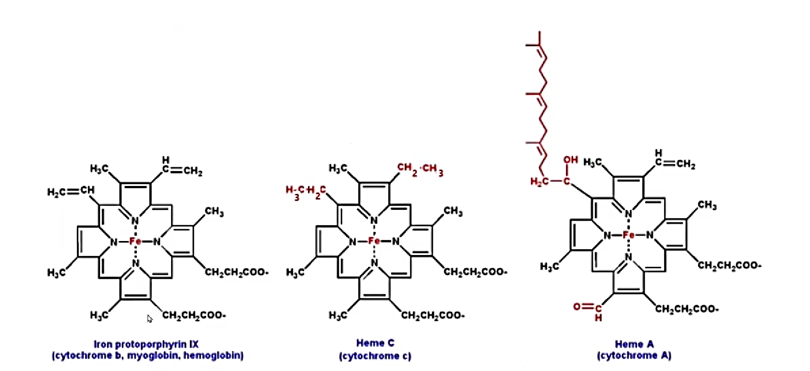
Цитохром ферменттерінің коферменттерінің
(гемдерінің) формулалары

Slide 14
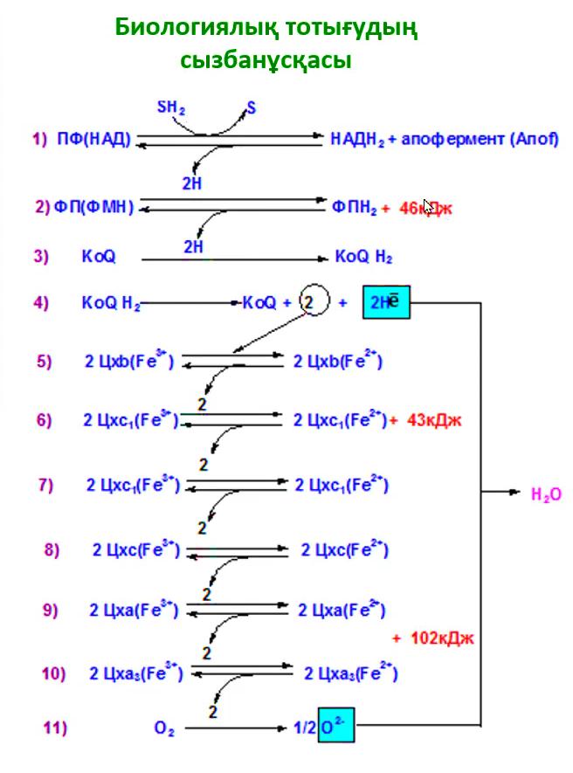
Маңызы: электрондарды тотықсызданған убихиноннан оттекке тасымалдау
Цитохромдар ē-ды тасымалдайтын тізбек түзеді:
Цх b → Цхс1 → Цхс → Цха → Цха3
Цхb (Fe²⁺) тотықсызданған убихинон тотығу кезінде бөлініп шыққан электронды қосып алып ферри-формаға айналады Цхb (Fe³⁺). Осы Цх-қа ферри Цхс1 (Fe²⁺) әсер етіп оны тотықтырады, өзі тотықсызданады. Сөйтіп тізбек бойынша цх-дар рет-ретімен ē-дарды оттекке тасымалдайды.
Нәтижесінде ферменттер тотығып, энергия бөледі, сол энергия АТФ синтезіне жұмсалады.

Slide 15
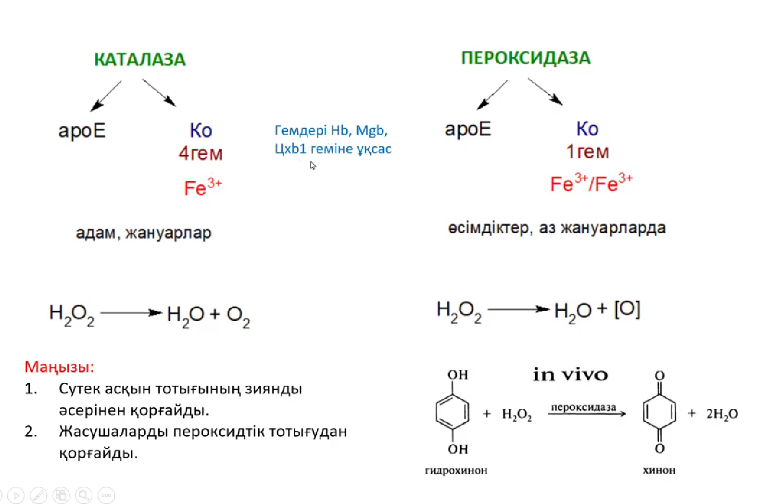

Slide 16
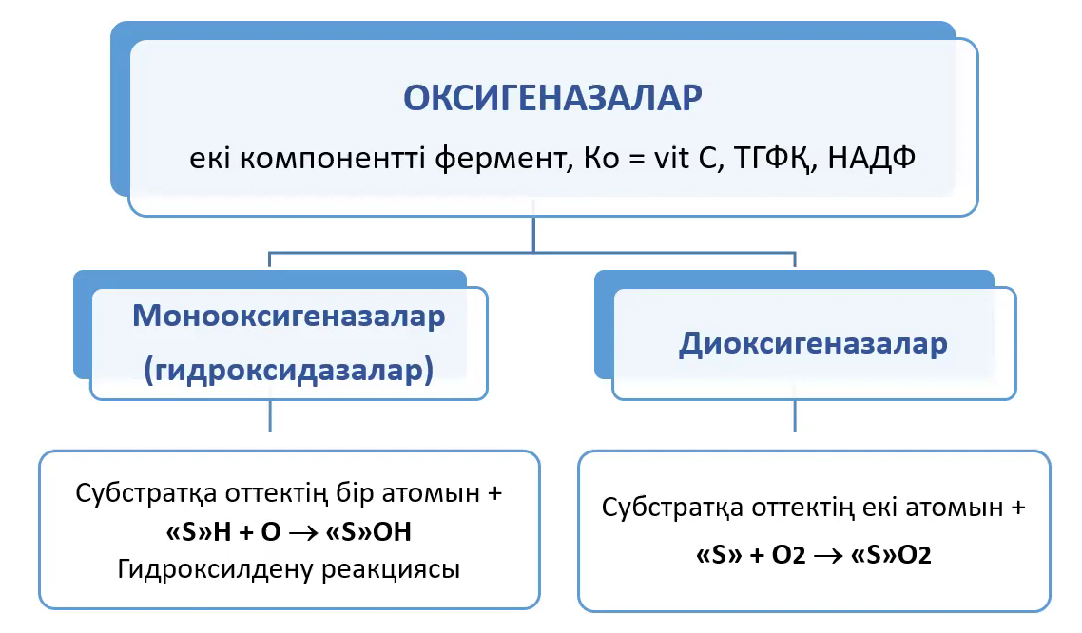
RH + O₂ → R-O-O-Н

Slide 18
Маңызы:
Жалпы оксигеназалар цитоплазмада, микросомаларда, эндоплазматикалық ретикулум жүйесінде кездеседі.
Ксенобиотиктерді (соның ішінде дәрілік препараттарды) залалсыздандырудың бірінші сатысында монооксигеназалардың үлесі маңызды болады.
Сондай-ақ, бұл ферменттер холестериннің, стероидты гормондардың синтезіне қатысады.

Slide 19
Назарларыңызға рахмет!!!

